Slide 1
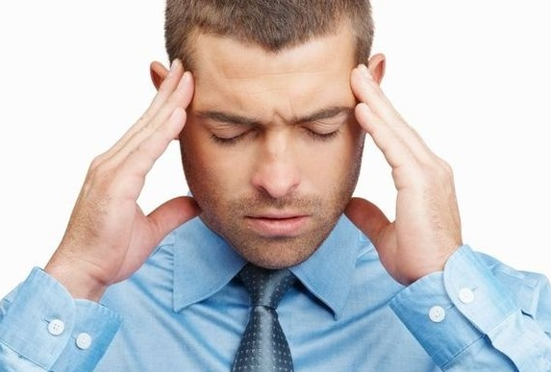
Тема презентації: Головний біль

Slide 2
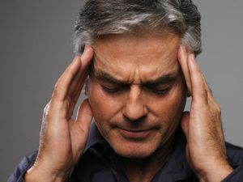
Головний біль
Головний біль (або цефалгія) — розповсюджений симптом різноманітних захворювань і патологічних станів, відчуття болю в області мозкового черепа.

Slide 3
Типи головного болю
Судинний головний біль
Головний біль м'язового напруження
Ліквородинамічний головний біль
Неврологічний головний біль
Галюцинаторний головний біль, або психалгія
Головний біль змішаного генезу

Slide 4
Причини головного болю
Існує понад 200 різних причини головного болю, які можуть не становити загрози і бути загрозливими для життя. Опис симптомів та неврологічні дослідження визначають необхідність подальшого обстеження і необхідність лікування.

Slide 5
Головні болі
Найпоширеніші типи головного болю — це «первинні головні болі». Наприклад, головний біль, що пов'язаний з напруженням і мігрень. Вони володіють типовими рисами; мігрень, наприклад, має пульсуючий характер, вражає одну частину голови, часто пов'язана з нудотою і триває між трьома годинами і трьома днями. Менш поширеними первинними головними болями є невралгія трійкового нерву (прострільний лицевий біль), кластерний головний біль (раптовий сильний головний біль) і Hemicrania continua (тривалий головний біль з одного боку голови).

Slide 6
Інші причини
Стрес
Гормональні зміни
Напруження шиї чи щелепи
Депресія
Відчай
Нерегулярне харчування
Зміна режиму сна
Травми
Збудження
Напруження очей
Зміна погоди
Погана постава
Тривога
Гострі запахи
Ліки
Яскраве світло (фотофобія)
Фізичне перенапруження
Велика висота (Висотна хвороба)
Алкоголь, особливо червоне вино

Slide 7
Лікування головного болю
Адекватне лікування може бути проведене тільки після встановлення причин.
Медикаментозна терапія
Анальгетики, в тому числі нестероїдні протизапальні препарати широко використовуються для боротьби з головним болем. Рідше застосовуються вазоактивні засоби і психотропні препарати, що потенціюють дію анальгетиків.
Невиправдане застосування вказаних препаратів приводить до розвитку лікарської хвороби, насамперед — шлункових захворювань, аж до виразки шлунку.

